Slide 1






Slide 2




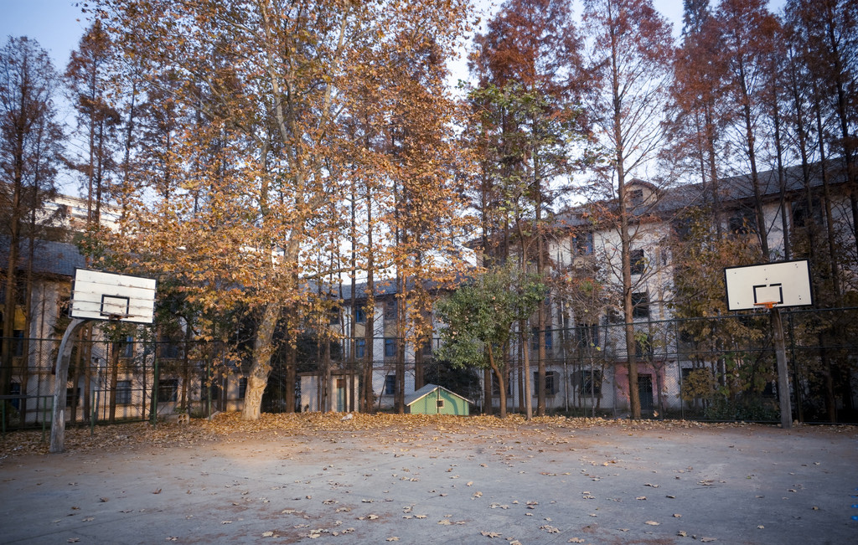

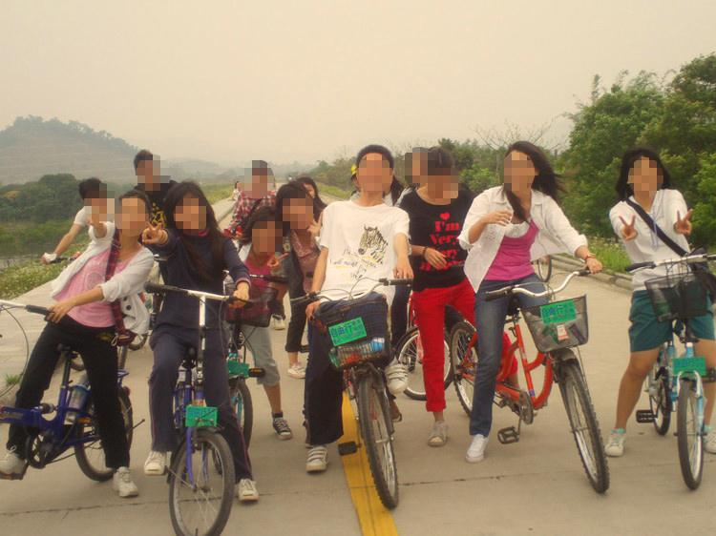
十年沧海·是否安好
时光如水·岁月如歌

Slide 3
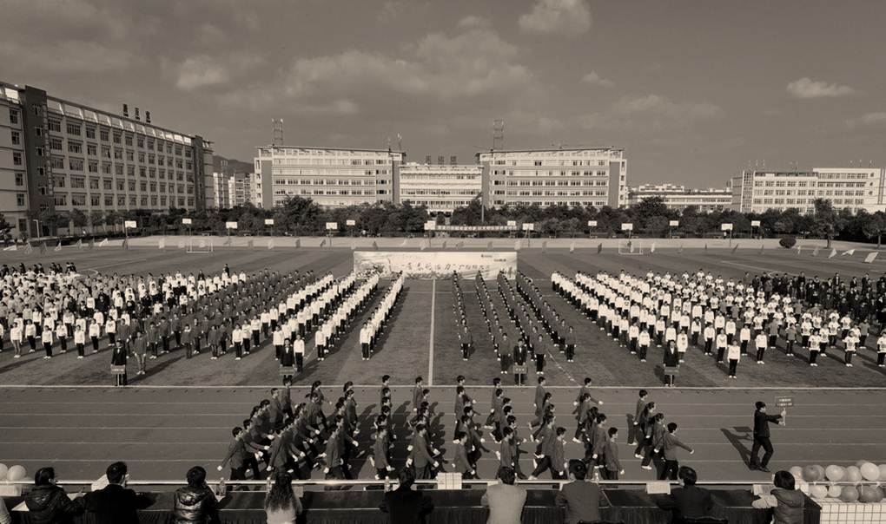
母校的每一个角落
都珍藏着我们的友情

Slide 4

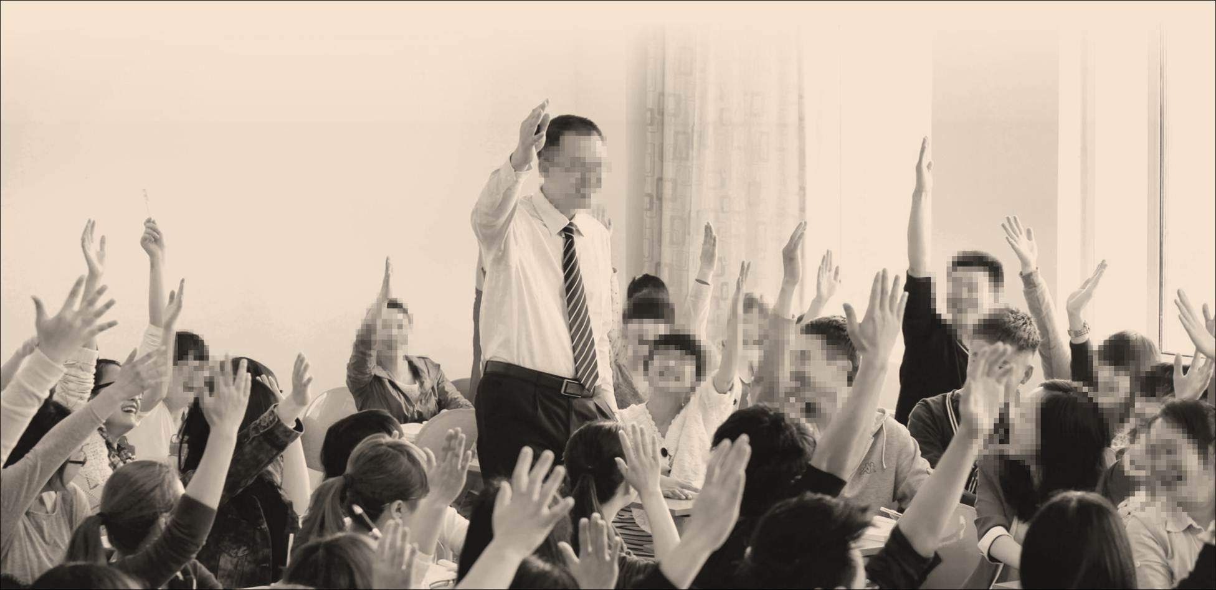
因为相聚，我们走到了一起
因为相知
我们彼此珍惜

Slide 5
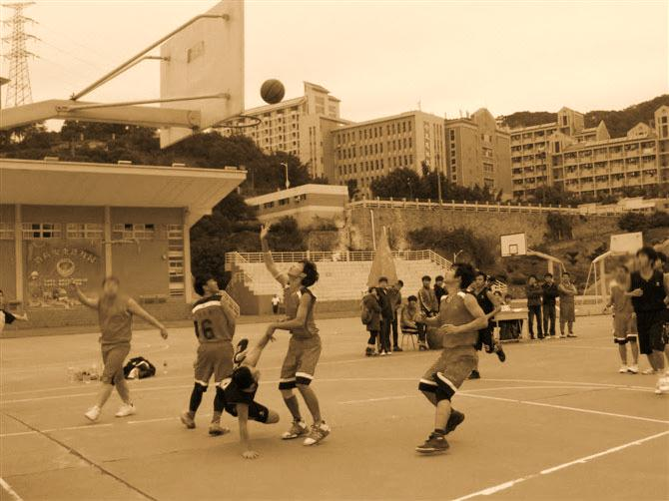

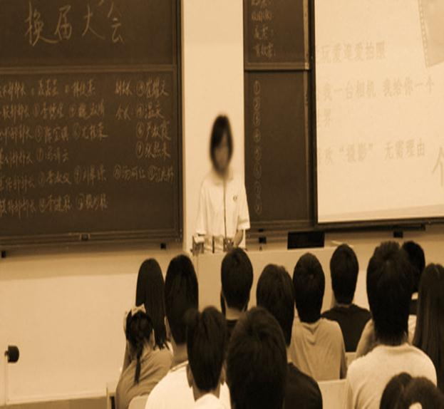


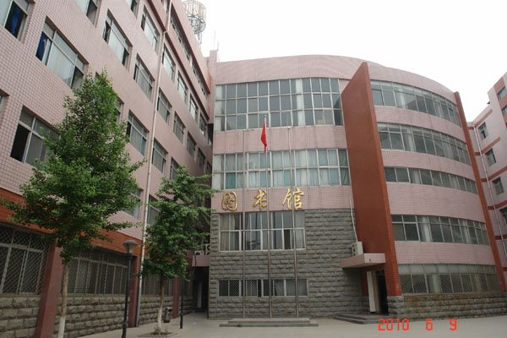
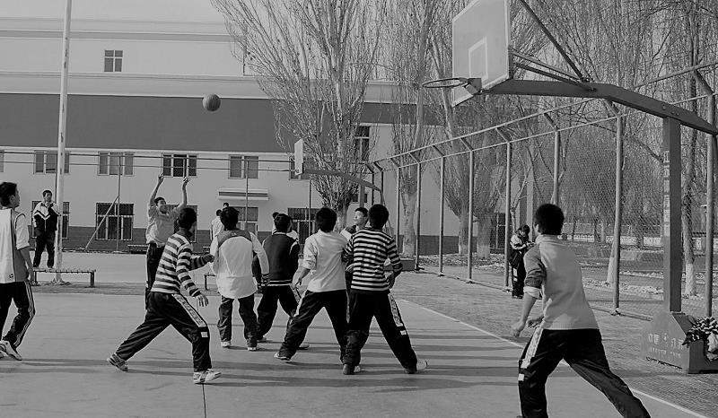

存在的价值，于大河的奔流中呈现
青春，在飞流的倾泻中闪光

Slide 6


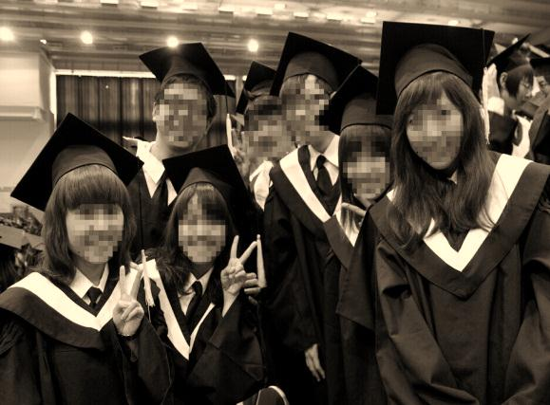
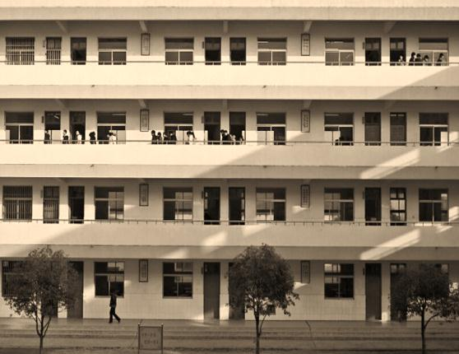
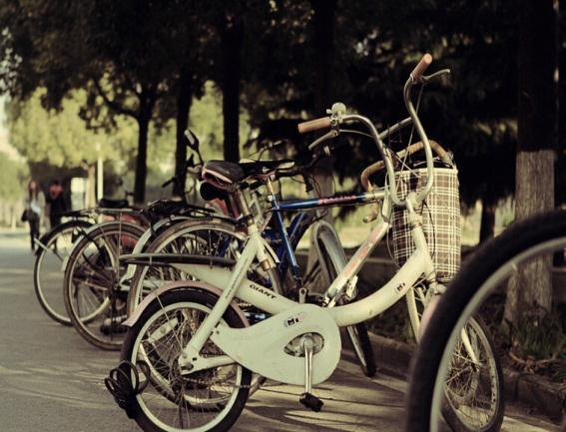
在我们相聚的日子里，
有着最珍惜的情谊
在我们年轻的岁月中，
有着最真挚的相知

Slide 7

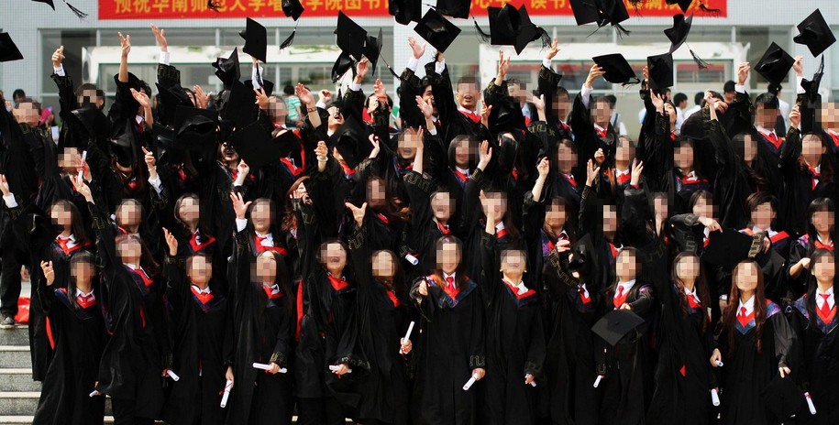
10年再相逢
因为相敬，我们情谊今生永存
今天，我们回来了，带着祝福与思念而来，
圆一个心中最无瑕的梦想

Slide 8
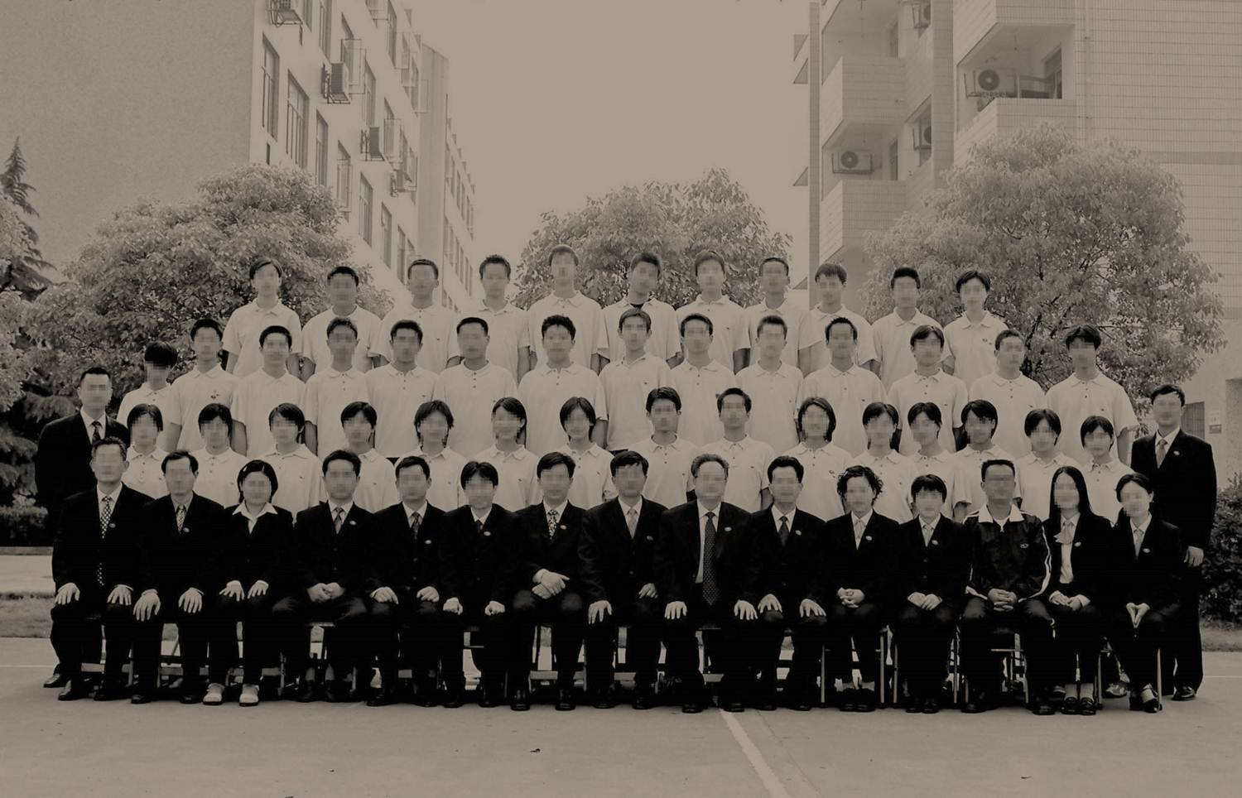
某某大学XX系XX级
10年同学联谊会
20XX年XX月XX日

